Slide 1
Участники проекта:
Учащиеся 7 класса «И» ГБОУ Школа № 1505 «Преображенская»

Slide 2
Цель проекта:
привлечение внимания к проблемам людей пожилого возраста, содействие воспитанию нравственности детей и подростков посредством оказания помощи нуждающимся людям.

Slide 3
Задачи проекта:
осуществление мероприятий по оказанию практической помощи лицам, нуждающимся в социальной поддержке, в том числе ветеранам, пожилым людям, близким родственникам;
развитие организации инициативы по оказанию помощи добровольно и бескорыстно;
- формирование милосердия и толерантности, обогащение эмоционального мира школьников нравственными переживаниями.

Slide 4
Участники проекта
Фамилия, Имя | Дата | Выполненная работа
Кайнов П. | 07.10.2020 | Создание проекта
Шабо М. | 09.10.2020 | Опрос пожилых людей
Васильева Д. | 11.10.2020 | Сбор фотоматериала из интернета
Кузнецов Н. | 08.10.2020 | Сбор комментариев из интернета
Консультант Еськов Иван Юрьевич

Slide 5
Актуальность проекта
Сейчас, когда мы переживаем сложный период социальных конфликтов во многих сферах нашей жизни, особенно остро ощущается, что некоторые подростки стали грубыми, жёсткими и даже равнодушными. Им нравится плыть по течению, ведь у них за спиной хорошая поддержка - родители.
Родители становятся лишь необходимым приложением в жизни. А бабушек и дедушек молодёжь и вовсе игнорирует. А хочется напомнить, что гуманизм, милосердие, сострадание, отзывчивость очень необходимы в жизни. И воспитывать эти качества нужно с детства.
Ведь именно этого нам, когда мы станем пожилыми, будет не хватать.

Slide 7
Проблемы пожилых людей:
Болезни
Социальная незащищенность
Одиночество
Бедность
Потеря ориентиров
Невостребованность
Информационный вакуум
Удаленность от родного дома

Slide 8
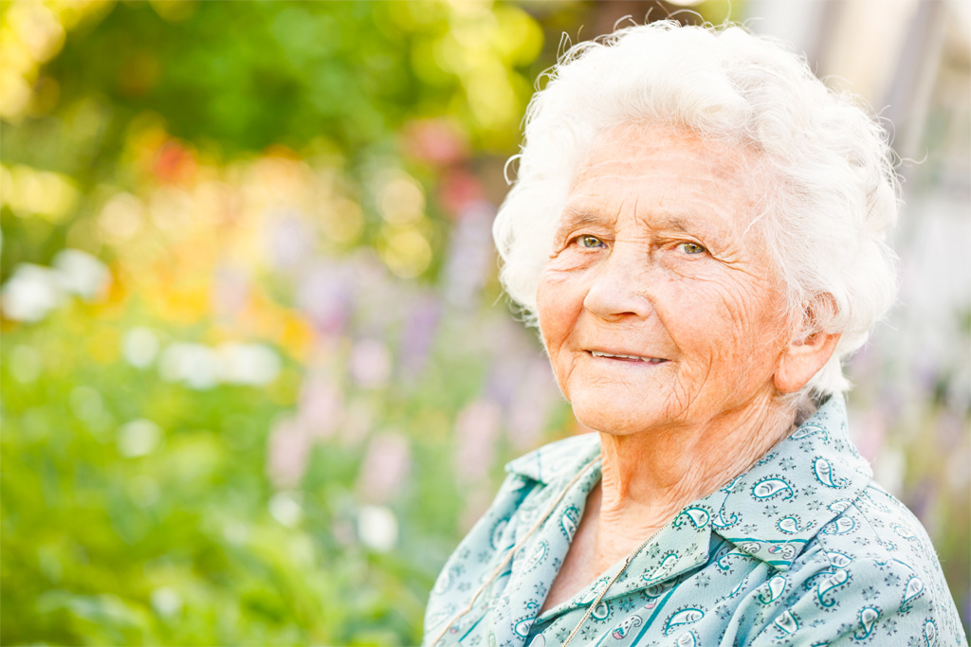
В 70 – 75 лет человек сильно изменяется

Slide 9
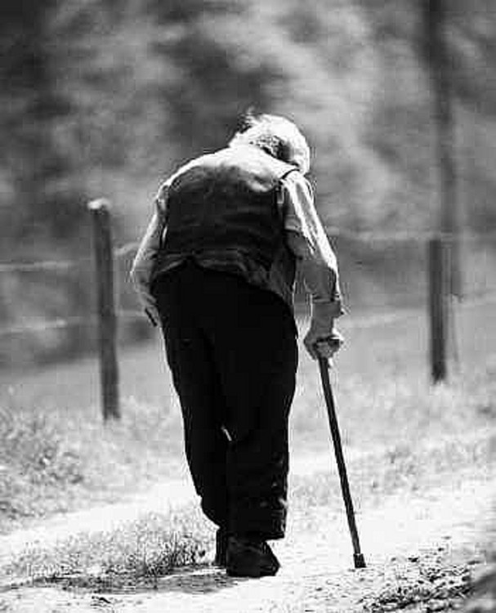
Он чаще болеет, быстрее устает. Ему тяжело ходить, обслуживать себя.

Slide 10
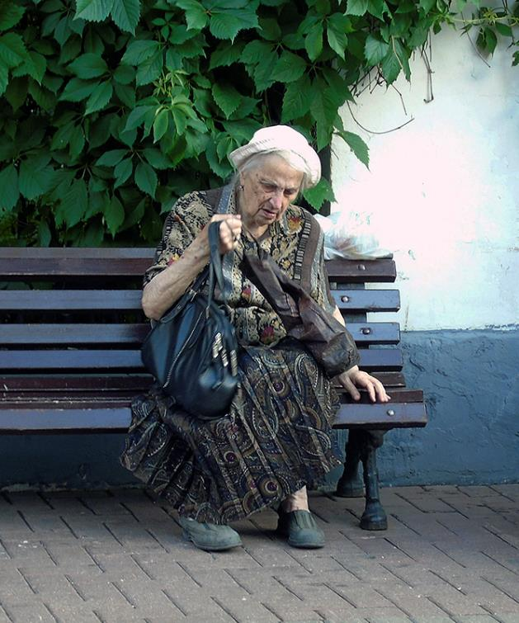
У него седеют волосы, лицо и руки покрываются морщинами

Slide 11
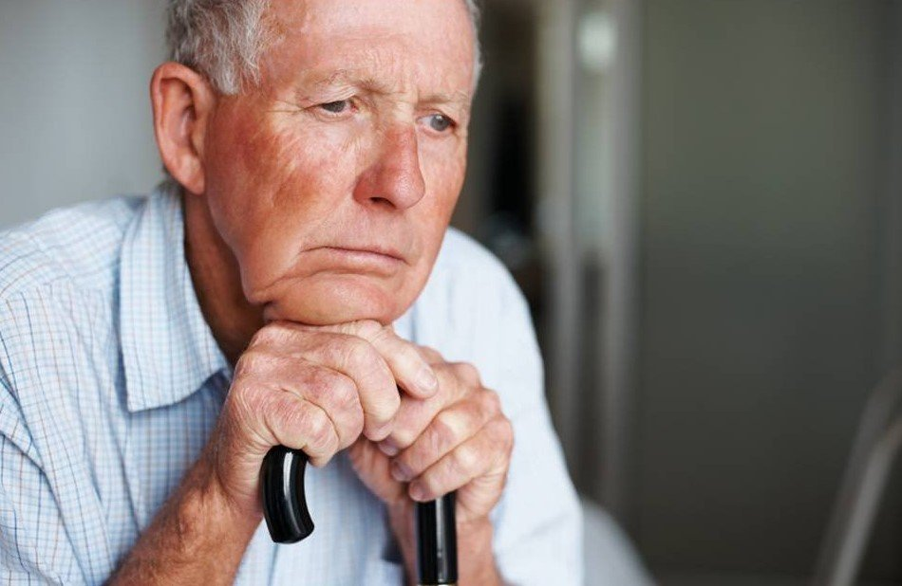
Очень часто у пожилых людей грустное настроение. Они чувствуют себя одинокими и никому не нужными.

Slide 12
Существует мнение, что стареют не от болезней, а от недостатка внимания. Лучший способ проявления заинтересованности и участия – это помощь детей пожилым людям.
Программа действий:
Провести социальный опрос среди пожилых людей по оказанию помощи.
Распределить ролевые функции среди учащихся школы.
Трудовая деятельность. Оказать помощь пожилым нуждающимся.
Провести ярмарку-распродажу предметов, сделанных учащимися школы. Вырученные денежные средства перевести Дому престарелых людей.
Организовать бесплатный концерт школьников в Доме престарелых людей.
Пригласить ветеранов Великой Отечественной войны и ветеранов труда на встречу с учащимися школы.

Slide 13
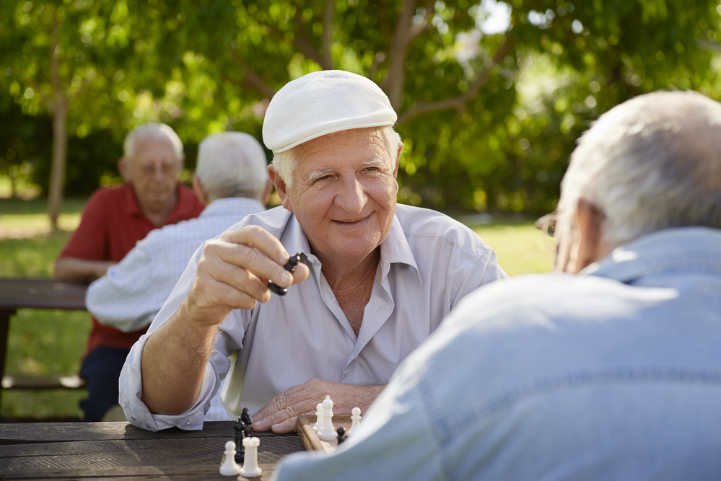
Но старость может быть совсем другой

Slide 14
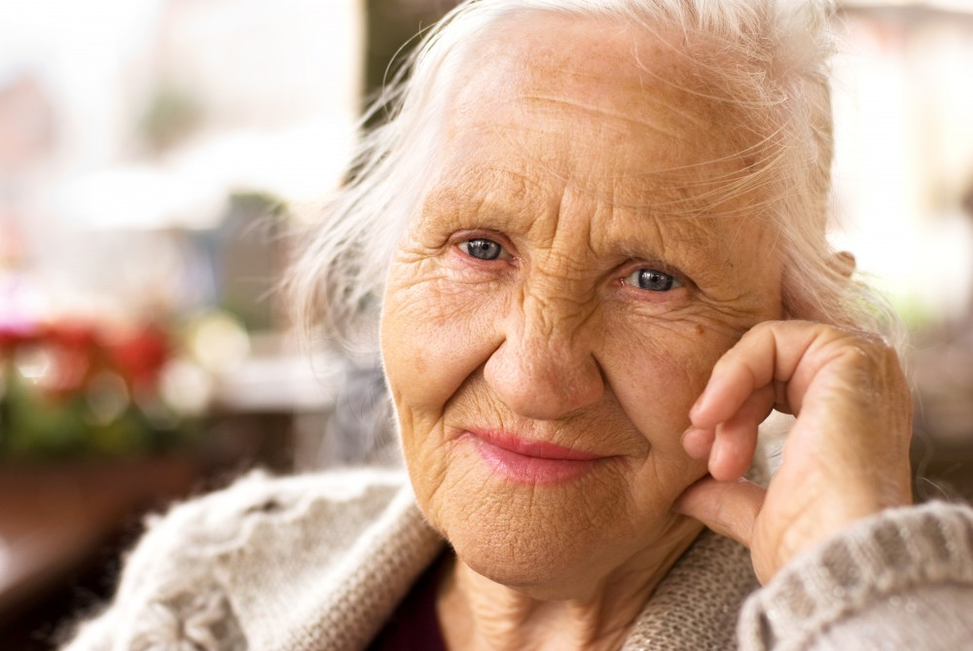
Она может быть светлой и радостной

Slide 15
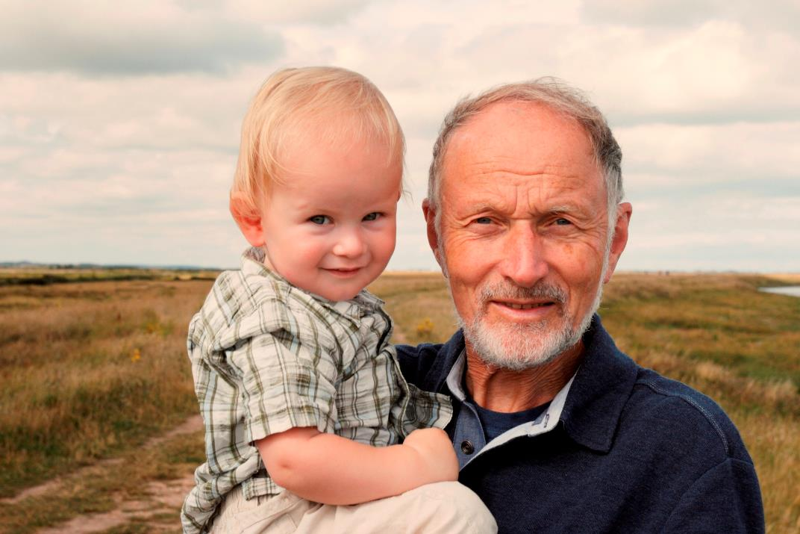
Если рядом есть заботливые близкие люди

Slide 16
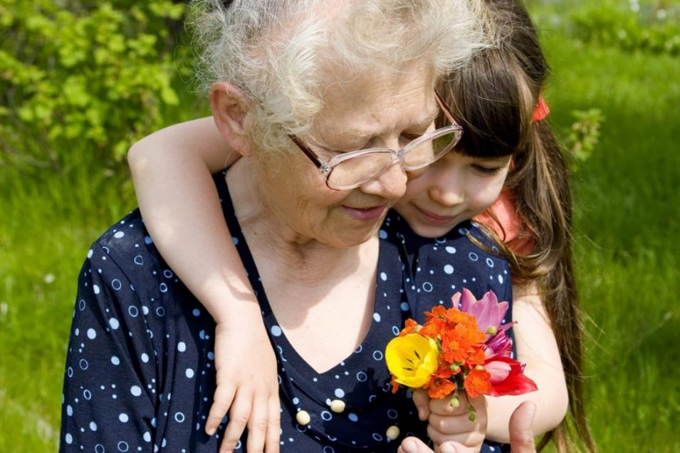
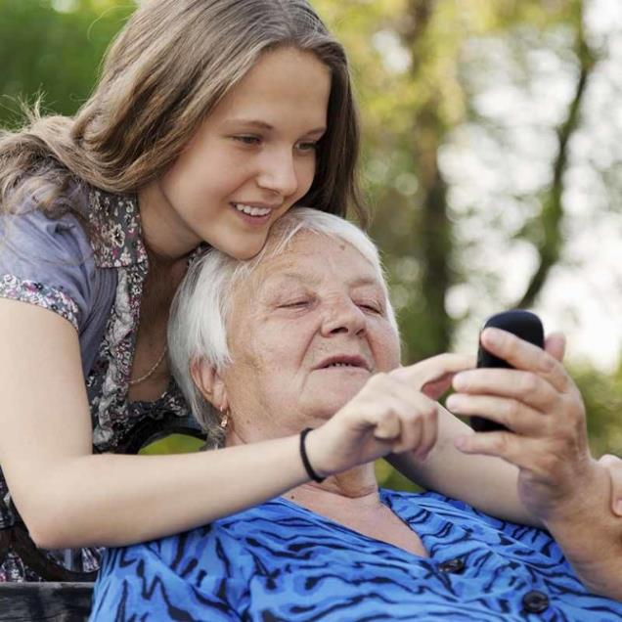

Slide 19
